Slide 1
Het board-dossier en de afsluitende verdediging
Deel 30 — de afsluiting van de hele cursus
Ductus

Slide 2
Vandaag
De uitnodiging
Het board-dossier
Het boardinterview
Het ene verhaal
De verdediging
Tot besluit

Slide 3
1. De uitnodiging

Slide 4
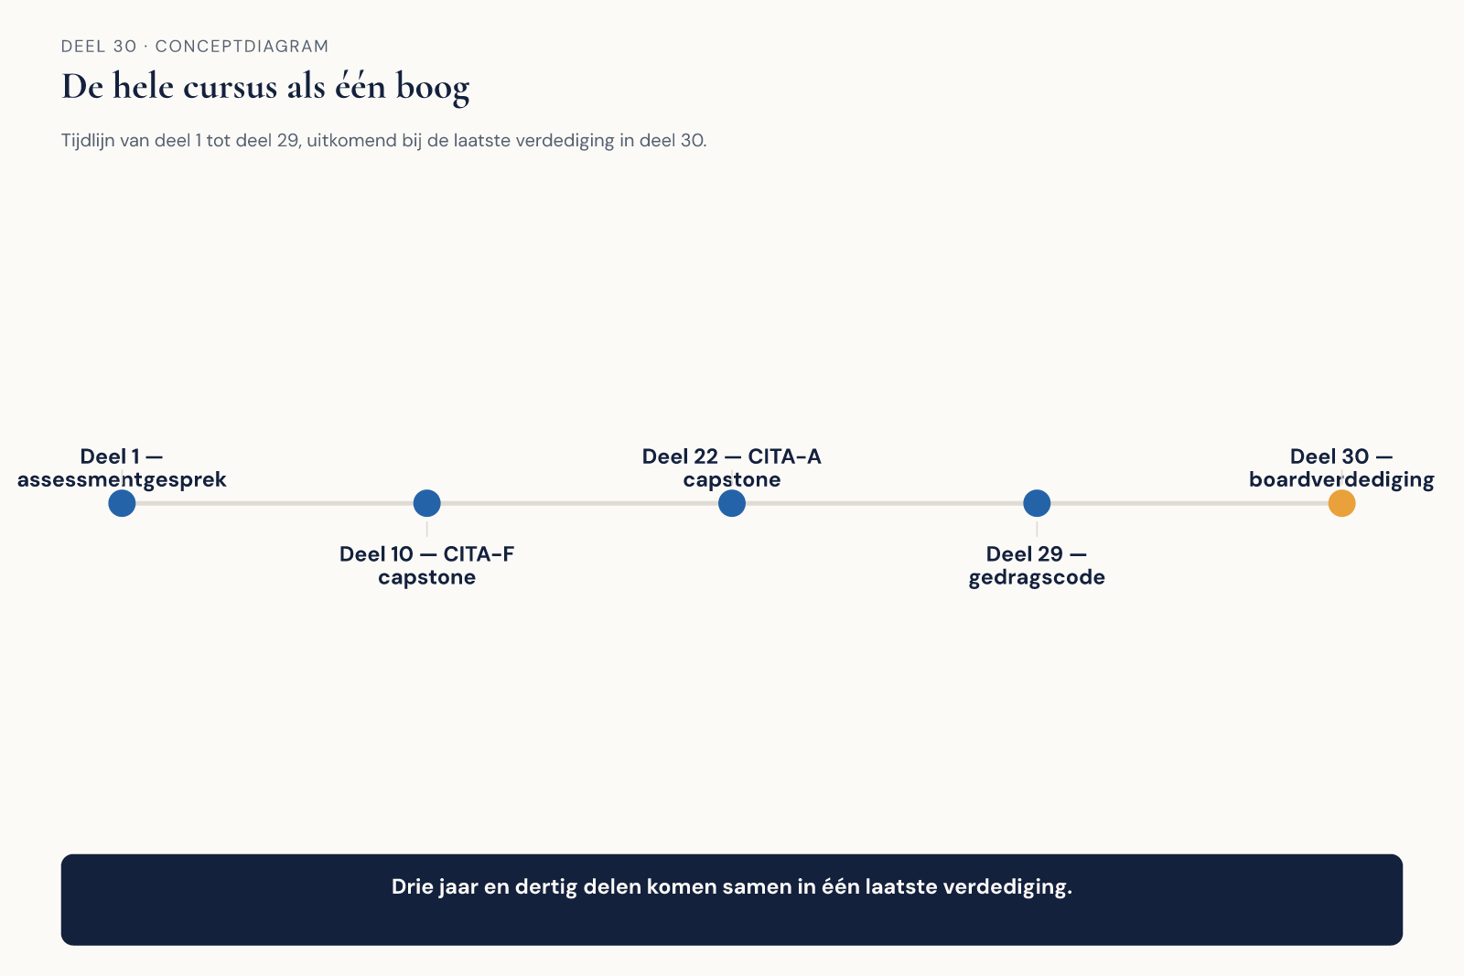
Van deel 1 tot hier
Figuur 30-1 — de hele boog van dertig delen

Slide 5
"Drie jaar geleden kon je nauwelijks uitleggen waarvoor je aan tafel zat. Vandaag ga je uitleggen hoe je een praktijk van negen architecten hebt gebouwd."
— Bart Hoekstra

Slide 6
"Het board wil niet horen wat je allemaal hebt gedaan. Het wil weten of jij, over vijf jaar, hetzelfde nog steeds zou kunnen navertellen."

Slide 7
2. Het board-dossier

Slide 8
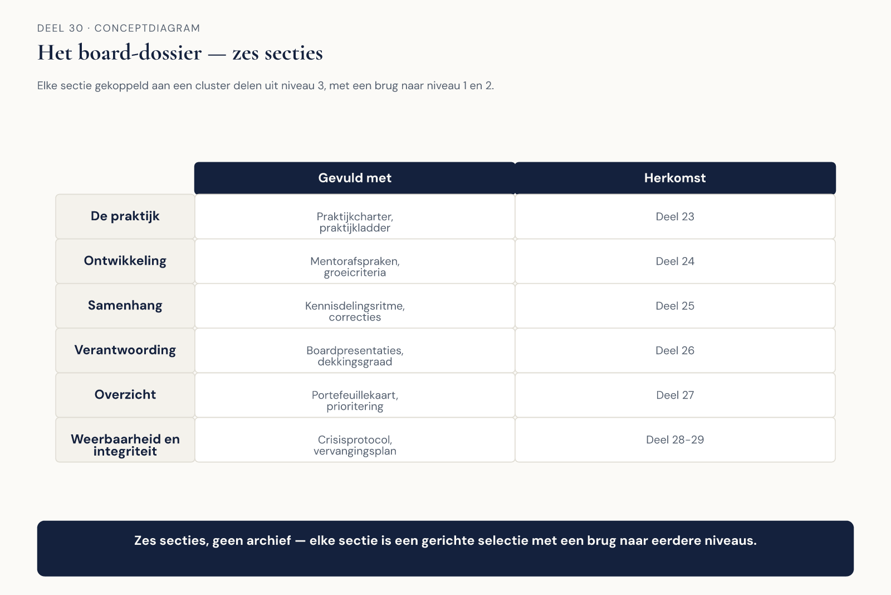
Zes secties, elk met een brug
Figuur 30-2

Slide 9
De secties
Sectie | Herkomst
De praktijk | deel 23
Ontwikkeling | deel 24
Samenhang | deel 25
Verantwoording | deel 26
Overzicht | deel 27
Weerbaarheid en integriteit | deel 28-29

Slide 10
Elke sectie krijgt een brugzin
Naar het instrument waaruit het ooit is ontstaan

Slide 11
3. Het boardinterview

Slide 12
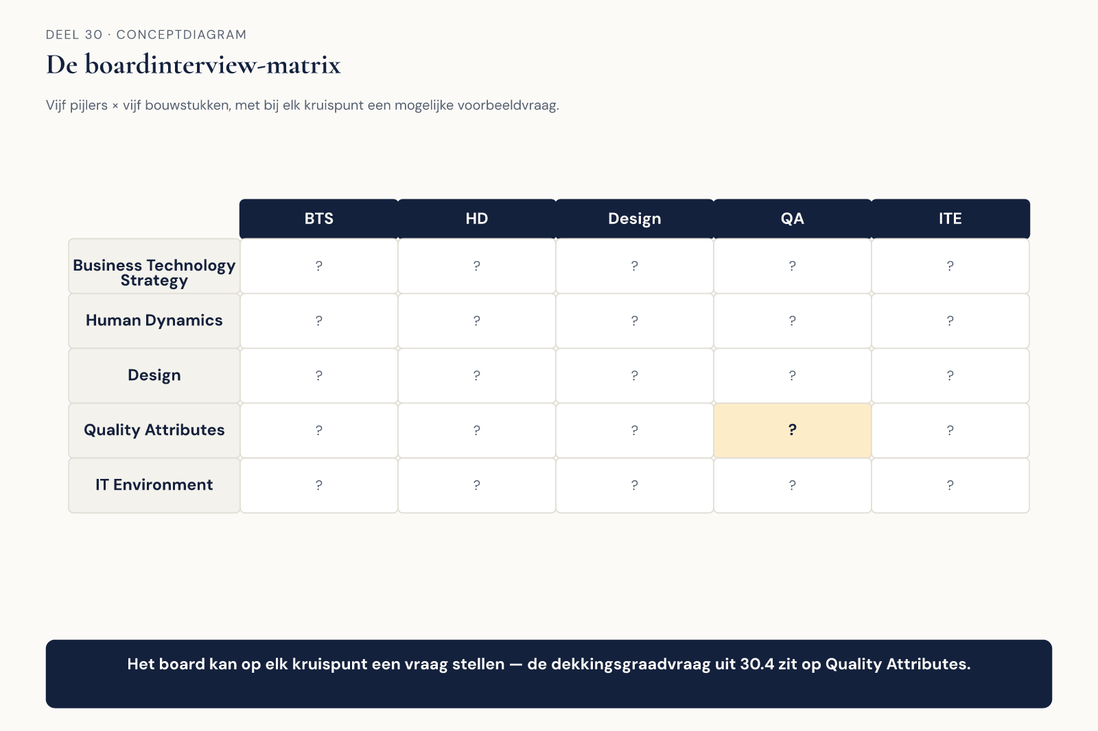
Breedte, geen diepte
Figuur 30-3 — 5 pijlers × 5 bouwstukken

Slide 13
"U rapporteerde 72% dekkingsgraad en vroeg uitstel. Stel dat de raad had geweigerd, en de communicatie was toch doorgegaan. Wat had u gedaan?"
— voorbeeldvraag van het board

Slide 14
Geen vraag met één correct antwoord
Getest: de reflex om terug te grijpen op het instrumentarium

Slide 15
Boardinterview-oefening
5 van de 8 vragen, elk 5 minuten
De vragen springen door de hele cursus heen

Slide 16
4. Het ene verhaal

Slide 17
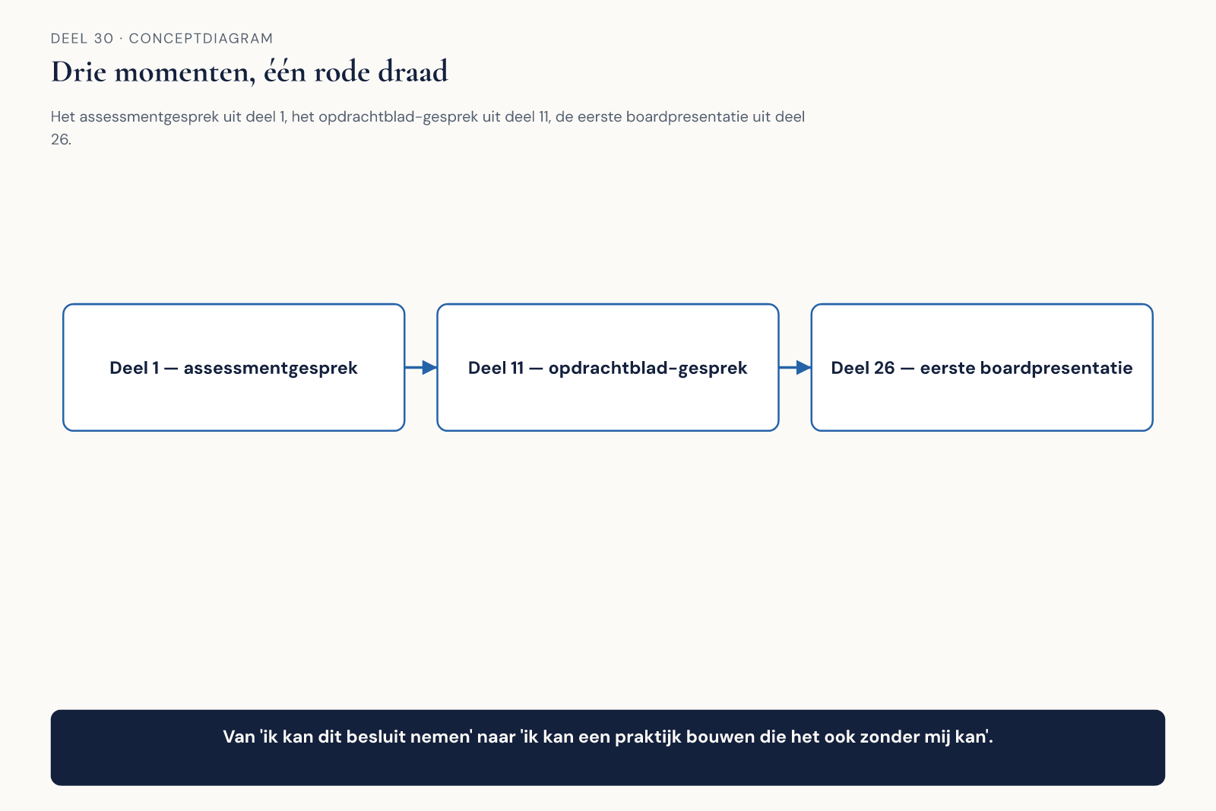
Drie momenten, één rode draad
Figuur 30-4 — deel 1, deel 11, deel 26

Slide 18
Eigen besluit → eigen dienst → een praktijk die blijft, ook zonder jou
De rode draad van drie niveaus

Slide 19
"Dat er nu negen mensen zijn die weten waarvoor ik aan tafel zit — en die het ook nog navertellen als ik er niet ben."
— Claudette, op de laatste vraag van het board

Slide 20
5. De verdediging

Slide 21
58 minuten
Vragen springen kriskras door dertig delen heen
Klantreiskaart (deel 12) → prioriteringskader (deel 27) → dekkingsgraad-dilemma (deel 29)
Telkens hetzelfde kleine aantal onderliggende principes

Slide 22
6. Tot besluit

Slide 23
Deze cursus begon met iemand die niet kon uitleggen waarvoor ze aan tafel zat
Hij eindigt met een praktijk die dat wél kan

Slide 24
Niet de systemen die je bouwt
Maar of de manier waarop je ze bouwt, overdraagbaar is aan wie na je komt

Slide 25
Einde van de cursus
Niveau 1, 2 en 3 — dertig delen, één doorlopend verhaal
Ductus

